Slide 1
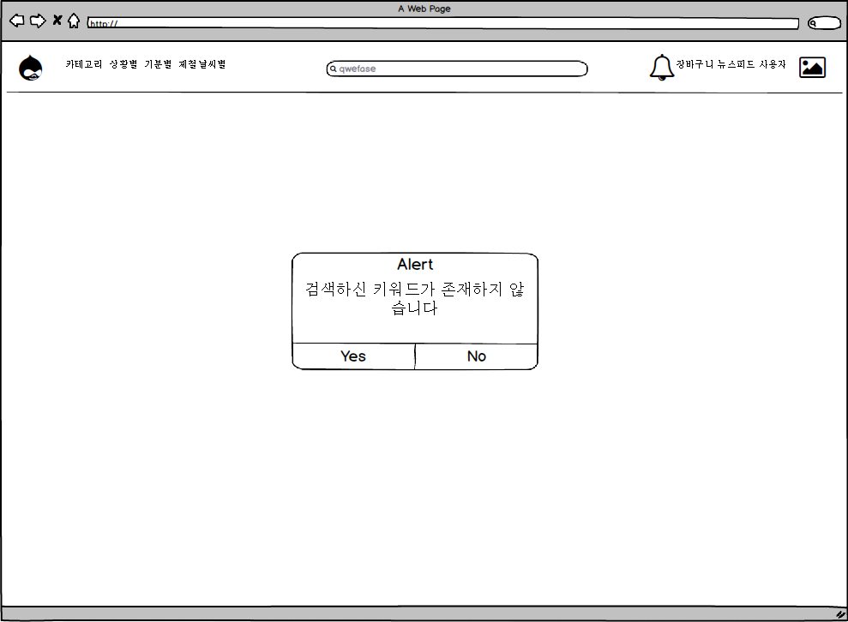

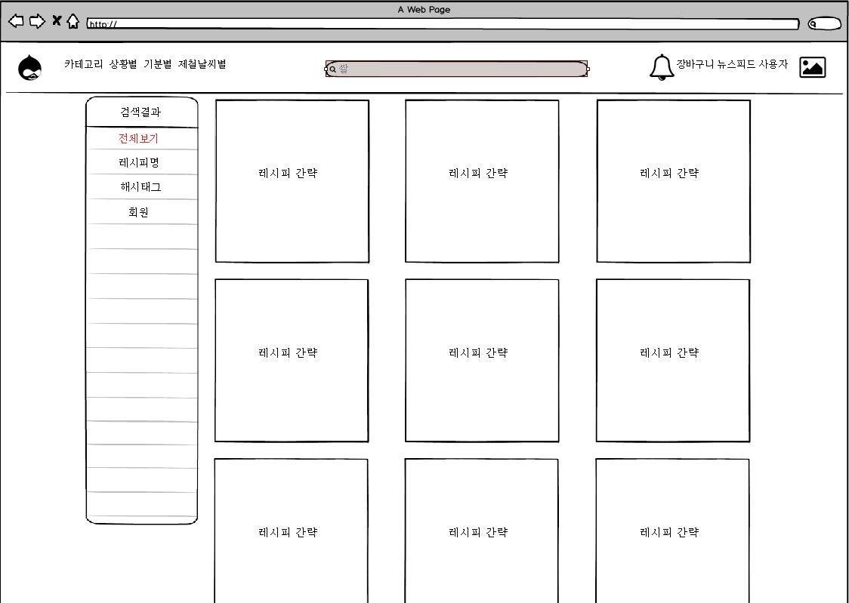
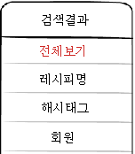
화면제목
앱 검색하기 화면이다.
페이지 경로
프로그램의 메인화면에서 검색어 입력후, 검색버튼 누른화면.
Description(전상우)
1 | 검색창에 존재하지 않는 검색어를 입력하면, 검색하진 키워드가 존재하지 않습니다! 메시지가 제공된다. (서버에서 처리)
2 | 존재하는 검색어 입력 시, 검색 결과로 전체보기,레시피명,해시태그,회원 으로 제공된다. (클라이언트에서 처리)
3 | 검색 결과 목록이 이미지 형태로 기본값으로 30개씩 출력된다. (클라이언트에서 처리)
1
A-2 검색키워드가 존재하지 않을경우
검색키워드가 존재하지않습니다!
메시지를 제공.
회원가입
3
MainFlow5 시스템은 사용자가 입력한 키워드에 해당하는 검색결과 레시피 간략종보목록을 제공한다..
4
2

